Slide 1

Indicadores y Visualizaciones para
Jerarquizar Intersecciones Críticas en Rosario
Lic. Malena Irisarri

Slide 2

Siniestros viales: un problema global de salud pública
1,19 millones
20 a 50 millones
4.027 víctimas fatales
personas fallecen cada año en el mundo como consecuencia de siniestros de tránsito.
de personas sufren lesiones no fatales anualmente a nivel mundial.
se registraron en Argentina durante 2024.
→
→
1

Slide 3

Si sabemos que los recursos son limitados ¿dónde conviene intervenir primero?
Una primera respuesta podría ser:
→
Donde ocurran más siniestros
PERO, ¿ES SUFICIENTE?
2

Slide 4



Esquina A
Esquina B
100 siniestros en un año
100.000 vehículos
60 siniestros en un año
10.000 vehículos
1 siniestro cada 10.000 vehículos
6 siniestros cada 10.000 vehículos
3

Slide 5

Objetivos
OBJETIVO GENERAL
Identificar y jerarquizar las intersecciones con mayor peligrosidad vial de la ciudad de Rosario durante el año 2024.
1
2
3
Georreferenciar
Detectar
Evaluar y jerarquizar
las ubicaciones de los siniestros viales ocurridos en la ciudad de Rosario.
zonas de alta concentración de siniestros en el territorio urbano.
las intersecciones según su nivel de peligrosidad relativa.
4

Slide 6


Fuentes de información
SIES
SIDEAT
Víctimas fatales
Contadores
DSL
Censos
manuales
8.318 registros
45.092 denuncias
46 registros
94 sensores
68 relevamientos
Siniestros con lesionados, 2024
SIES: Sistema Integrado de Emergencias Sanitarias
Siniestros sin lesionados, 2018
SIDEAT: Sistema Integrado de Denuncias de Accidentes de Tránsito
Flujo vehicular continuo, 2024
DSL: Dirección de Señalización Luminosa
Ente de la Movilidad, 2025
Registro provincial de víctimas fatales, 2024
Datos de siniestros
Datos de tránsito
5

Slide 7
La base georreferenciada
Antes de medir riesgo, necesitamos saber exactamente en qué esquina ocurrió cada siniestro.
1
2
3
4
Red vial
Normalización
Georreferenciación
Asignación espacial
Intersecciones a partir de OpenStreetMap + incorporación manual de rotondas.
Diccionario de equivalencias para unificar nombres, abreviaturas y errores de escritura.
Asignación de coordenadas con validación manual en Infomapa (Municipalidad de Rosario).
Cada siniestro se vincula a la intersección urbana más cercana.
COBERTURA DE GEORREFERENCIACIÓN LOGRADA
93,7%
98,05%
100%
SIES
SIDEAT
Víctimas fatales
6

Slide 8
¿Cuánto tránsito tiene cada esquina?
Solo 94 espiras miden el tránsito de forma directa. Para el resto de las esquinas de Rosario, el flujo se estimó.
Asignación
Expansión
Interpolación IDW
Calibración
Corrección
Vinculación espacial de espiras a intersecciones
Factor estructural según ramas del cruce
Estimación en puntos sin mediciones directas
Ajuste con 68 censos manuales
Coeficientes según tipo de cruce
Estimación anual de flujo vehicular ajustada por intersección
Interpolación por Distancia Inversa (IDW): el flujo de cada esquina se estima como un promedio ponderado del flujo en las espiras cercanas, dando más peso a las más próximas, y luego se calibra con los censos manuales para corregir sobreestimaciones cerca de avenidas.
7

Slide 9
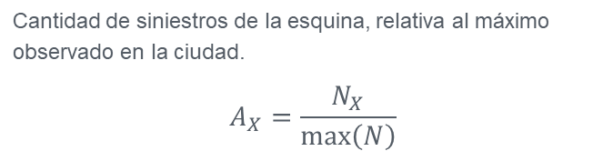

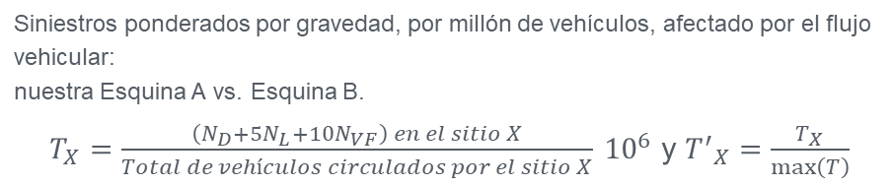
Un índice que combina siniestros y tránsito
Con el flujo estimado para cada esquina, ya podemos responder la pregunta inicial.
Frecuencia normalizada
+
Tasa normalizada
Cantidad de siniestros de la esquina, relativa al máximo observado en la ciudad.
$$A_{X}=\frac{N_{X}}{\max\left(N\right)}$$
Siniestros ponderados por gravedad, por millón de vehículos, afectado por el flujo vehicular:
nuestra Esquina A vs. Esquina B.
$T_{X}=\frac{\left(N_{D}+{5N}_{L}+{10N}_{VF}\right) en el sitio X}{Total de vehículos circulados por el sitio X} {10}^{6}$ y ${T^{′}}_{X}=\frac{T_{X}}{\max\left(T\right)}$
Número índice de peligrosidad
$$I_{NI_{X}}=0,3×A_{X}+0,7×{T^{′}}_{X}$$
8

Slide 10
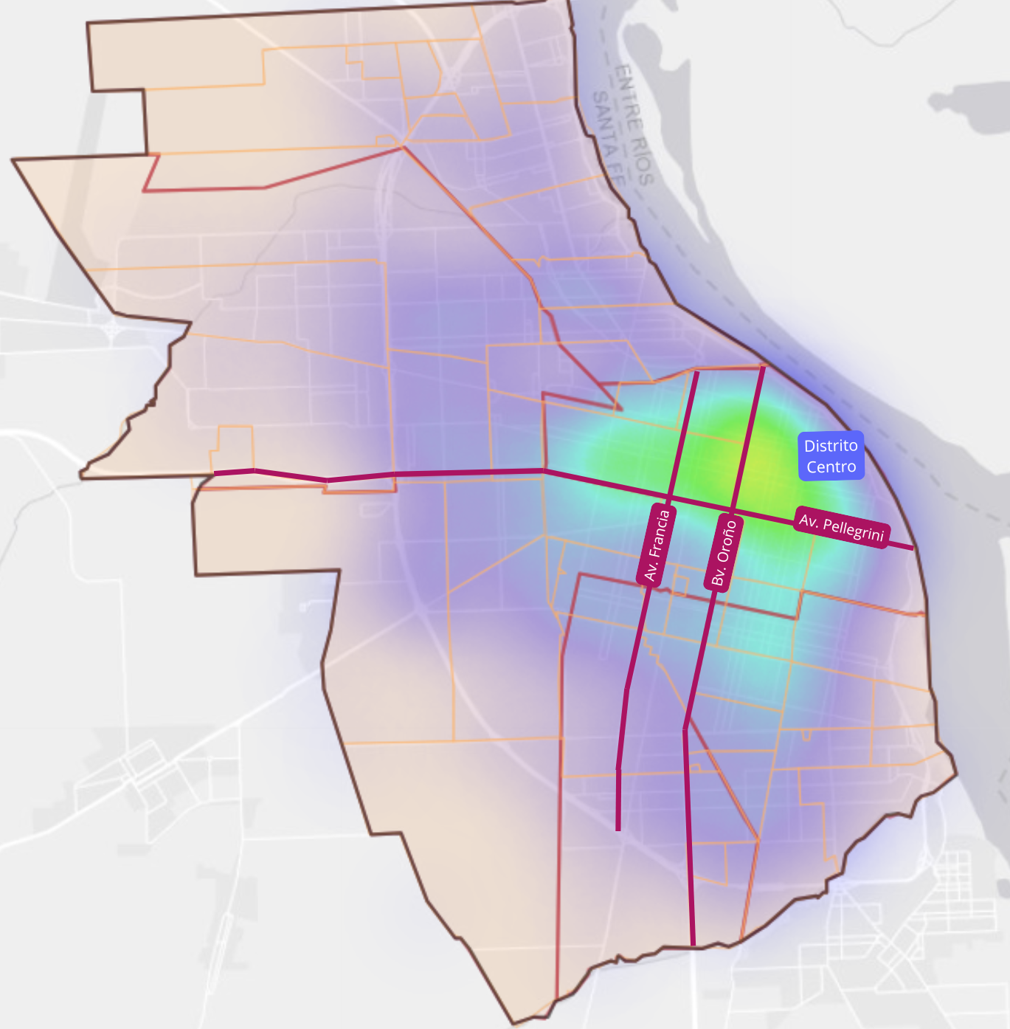
¿Dónde se concentra la siniestralidad?
Distrito | Siniestros | %
Centro | 2.491 | 32,0%
Noroeste | 1.239 | 15,9%
Oeste | 1.066 | 13,7%
Sur | 1.039 | 13,3%
Sudoeste | 979 | 12,6%
Norte | 976 | 12,5%
Mapa de densidad (KDE) de siniestros con lesionados — SIES, Rosario 2024
9

Slide 11
Las esquinas más críticas
Posición | Intersección | Índice
1 | Av. Pellegrini y Bv. Oroño | 1,00
2 | Bv. Seguí y Bv. Oroño | 0,79
3 | Av. Newbery y Col. José M. Rosa | 0,75
4 | Bv. Oroño y Av. Battle y Ordoñez | 0,73
5 | Av. Pellegrini y Av. Belgrano | 0,72
VOLVIENDO A NUESTRO EJEMPLO
Av. Newbery y Colectora José M. Rosa se ubica en la posición 11° en cantidad absoluta de siniestros.
Al incorporar el flujo, se ubica en el 3er lugar:
Menos vehículos exponen a más riesgo por siniestro.
La cantidad absoluta no equivale a la peligrosidad relativa: igual que en nuestras dos esquinas de ejemplo, incorporar el tránsito expuesto cambia qué esquinas priorizamos.
10

Slide 12
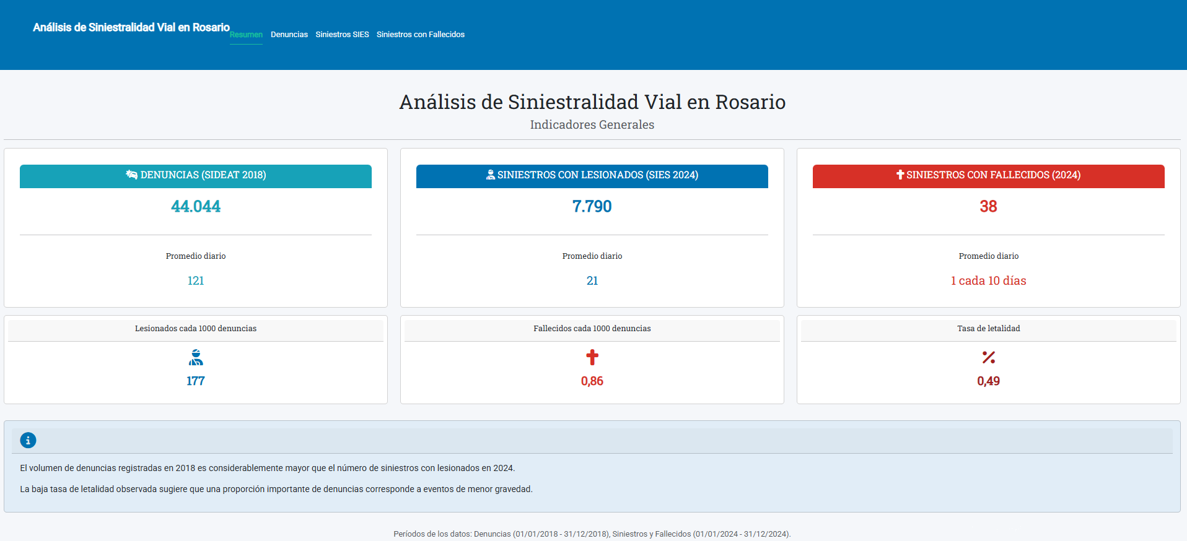

Una herramienta interactiva
Desarrollada en R / Shiny, permite explorar de forma dinámica:
Mapas de puntos y mapas de calor (KDE) de siniestros
Filtros por ubicación, período temporal y tipo de evento
Distribución por mes, día, franja horaria, barrio y distrito
Apoyo a la planificación de fiscalización y de recursos de emergencia
Vista de la aplicación
https://malenairisarri.shinyapps.io/siniestralidad_vial_rosario2024/
11

Slide 13

Del Ranking a la Acción
¿Cómo se utiliza esta información para la toma de decisiones?
1
2
3
Información disponible
Identificar puntos nuevos
Priorizar la rotación
Los puntos con control electrónico generan información sobre las intersecciones monitoreadas.
El ranking permite extender el análisis a intersecciones sin controles ni mediciones.
La información se utilizó como insumo central para el plan de rotación del control de cruce de semáforo en rojo 2026.
DE ESTA MANERA, EL RANKING DEJA DE SER SOLO UN RESULTADO Y SE CONVIERTE EN UNA
HERRAMIENTA PARA LA TOMA DE DECISIONES
12

Slide 14
Conclusiones
1
Concentración espacial
2
Es importante tener en cuenta el tránsito
Los siniestros no se distribuyen uniformemente en la ciudad. La siniestralidad se concentra en el área central y en corredores de alta circulación (Pellegrini, Oroño, Francia).
La peligrosidad no depende sólo del número de siniestros, sino también del tránsito.
3
Fortalezas
4
Debilidades
Integración de múltiples fuentes de información
Depuración y georreferenciación
Aporte metodológico original en Rosario
Flujos vehiculares no reales
Espiras no contabilizan motos y bicicletas
Datos de denuncias desactualizados
Inconsistencias en registro de direcciones
14

Slide 15

Muchas gracias
Malena Irisarri
Dirección General de Sistemas Inteligentes de Tránsito
Dirección de control electrónico
Municipalidad de Rosario
Licenciada en Estadística, UNR
maleirisarri@gmail.com
Github: malenairisarri

